Slide 1


从投机解码、Speculators 到 DSpark
利用 vLLM、Mooncake 和 Speculators 训练投机解码 Drafter
赵杉佳雯 (Helen Zhao)
2026-Ø7-22
Notes:
分四部分：投机解码原理、Speculators 训练库、DSpark 算法、以及 vLLM + Mooncake 上的集群规模训练。论文数据均引自 arXiv:2607.05147（DSpark, 2026-07-06）。

Slide 2
本次分享内容
算法原理 → 训练框架 → DSpark → 集群工程
Ø1
Ø2
Ø3
Ø4
投机解码
Speculators
DSpark
集群规模训练
无损加速：小 Drafter 提议，
Target 一次前向验证全部
一个库覆盖从训练、
转换到 vLLM 部署
并行块 + Markov 修正，
块内依赖不再丢失
Hidden states 提取
Mooncake
Ø1

Slide 3
投机解码
小型 Drafter 提议 k 个 token；Target 在一次前向传播中验证全部
Drafter
jumps
over
the
lazy
轻量 · 提议 k
Target
✓ logprob 一致
✓ logprob 一致
✓ logprob 一致
✗ 此处拒绝
1 次前向 · 验证 k
Commit
jumps
over
the
dog
3 + 1 bonus
由 Target 重采样
Drafter 一次提议 k 个 token —— 可以是一个并行块（DFlash / DSpark），也可以是 k 次自回归（Draft Model / EAGLE）。Target 在一次前向中给全部 k 个位置打分；再按 logprob 做拒绝采样，接受最长正确前缀，并从 Target 自身重采样第一个错位。
4 tokens
接受长度
lossless
一次验证的代价提交 4 个（3 接受 + 1 重采样）
每次 Target 步骤的平均 token 数，决定加速比
拒绝采样保持 Target 的精确输出分布
Ø2
Notes:
接受长度 τ 是全场最重要的指标。后面 DSpark 的所有改进，最终都落在 τ 上。

Slide 4
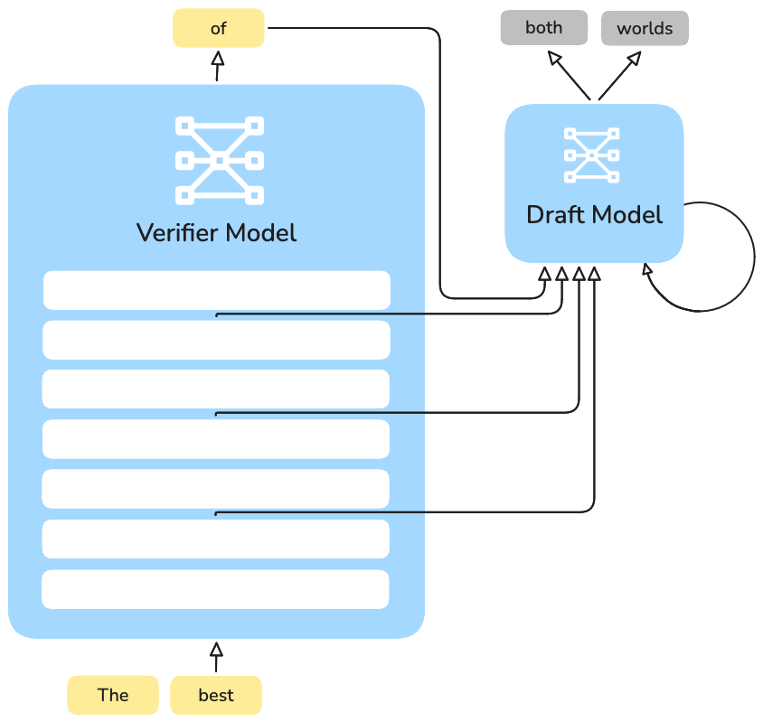
Ø3
Notes:
接受长度 τ 是全场最重要的指标。后面 DSpark 的所有改进，最终都落在 τ 上。

Slide 5
Speculators
训练 → 转换 → 服务：一个库，HF 兼容格式，vLLM 原生加载
$ pip install speculators
$ vllm serve RedHatAI/Qwen3-8B-speculator.dflash
模型训练
数据与工具
部署
在线 / 离线 / 混合隐藏状态提取
单层与多层 Drafter 端到端训练
支持 MoE、非 MoE 与视觉语言模型
用 Target 模型重新生成训练回复
自动助手 mask 发现
TensorBoard / W&B 实时看训练曲线
HF 兼容格式，可直传 Hugging Face Hub
vllm serve 从 config.json 自动检测
GuideLLM 一键压测
v0.6.0 · Apache-2.0 · Python 3.10+ · docs.vllm.ai/projects/speculators
Ø4

Slide 6
Drafter 算法全景
从逐 token 自回归到并行块，都能在 Speculators 中训练并在 vLLM 中服务
方法
工作方式
草稿风格
Draft Model
传统小模型逐 token 草稿
自回归
MTP
微调 Target 自带的多 token 预测头（FastMTP 路线）
自回归
EAGLE-3
融合多层 Target 隐藏状态，一个小草稿层
自回归
P-EAGLE
在 EAGLE-3 之上做并行多 token 预测（COD 采样）
并行位置
DFlash
非因果 mask token 的锚定块草稿，多层辅助隐藏状态
并行块
DSpark
DFlash 式并行骨干 + Markov Head 建模块内依赖
依赖块
训练的 Drafter 即服务的 Drafter —— 同一个 checkpoint，同一份 config，无需胶水代码。
Ø5

Slide 7
RedHatAI 合集：28 个 drafter，还在增加
hf.co/collections/RedHatAI/speculator-models · 新 checkpoint 持续发布
RedHatAI/Llama-3.1-8B-Instruct-speculator.eagle3
RedHatAI/Qwen3-8B-speculator.dflash
RedHatAI/Llama-3.3-70B-Instruct-speculator.eagle3
RedHatAI/Qwen3-8B-speculator.peagle
RedHatAI/Llama-4-Maverick-17B-128E-speculator.eagle3
RedHatAI/Qwen3-30B-A3B-Instruct-2507-speculator.dflash
RedHatAI/Qwen3-8B-speculator.eagle3
RedHatAI/gpt-oss-20b-speculator.eagle3
RedHatAI/Qwen3-8B-Thinking-speculator.eagle3
RedHatAI/gpt-oss-120b-speculator.eagle3
RedHatAI/Qwen3-14B-speculator.eagle3
RedHatAI/gemma-4-31B-it-speculator.eagle3
RedHatAI/Qwen3-32B-speculator.eagle3
RedHatAI/gemma-4-31B-it-speculator.dflash
RedHatAI/Qwen3-32B-Thinking-speculator.eagle3
RedHatAI/gemma-4-26B-A4B-it-speculator.eagle3
RedHatAI/Qwen3-30B-A3B-speculator.eagle3
RedHatAI/GLM-5.2-speculator.dspark-preview
RedHatAI/Qwen3-30B-A3B-Instruct-2507-speculator.eagle3
RedHatAI/DeepSeek-V4-Flash-speculator.dflash
RedHatAI/Qwen3-30B-A3B-Thinking-2507-speculator.eagle3
RedHatAI/Mellum2-12B-A2.5B-Thinking-speculator.dflash
RedHatAI/Qwen3-235B-A22B-speculator.eagle3
RedHatAI/Nemotron-3-Super-120B-A12B-speculator.dflash
RedHatAI/Qwen3-235B-A22B-Instruct-2507-speculator.eagle3
RedHatAI/Nemotron-3-Ultra-550B-A55B-speculator.dflash
RedHatAI/Qwen3-235B-A22B-Thinking-2507-speculator.eagle3
RedHatAI/Qwen3-VL-235B-A22B-Instruct-speculator.eagle3
.eagle3 ×19 .dflash ×7 .dspark ×1 .peagle ×1 verifier 8B → 55ØB，覆盖 Llama · Qwen3 · gpt-oss · Gemma · GLM · DeepSeek · Nemotron
Ø6
Notes:
合集清单为分享时点的快照，讲之前建议再刷一次 HF 页面确认数量。

Slide 8
训练一个真正的 Drafter：三条命令
准备数据 → 启动提取服务器 → 训练，一个 target，一个 draft
1
准备数据 分词 + 构建 loss mask
python scripts/prepare_data.py --model zai-org/GLM-5.2-FP8 --data data.jsonl
--output ./out --seq-length 8192 --assistant-pattern '<|assistant|>…'
2
启动 vLLM 提取服务器 通过 connector 流式传输 Target 隐藏状态
python scripts/launch_vllm.py zai-org/GLM-5.2-FP8 --target-layer-ids 8 23 39 55 70
--hidden-states-backend mooncake --mooncake-protocol rdma -- --tensor-parallel-size 4
3
训练草稿模型 在线消费隐藏状态
torchrun --standalone --nproc_per_node 4 scripts/train.py --speculator-type dspark
--verifier-name-or-path GLM-5.2-FP8 --num-layers 5 --block-size 8 --markov-rank 256
提取后端可切换： --hidden-states-backend example（共享存储） | mooncake（RDMA，多节点）
Ø7

Slide 9
config.json，vLLM 自动检测
speculators 格式同时携带算法与训练时对应的 verifier
{
"speculators_model_type": "dspark",
"speculators_config": {
"algorithm": "dspark",
"proposal_methods": [{ "speculative_tokens": 7 }],
"verifier": { "name_or_path": "GLM-5.2-FP8" }
},
"block_size": 8, "markov_rank": 256,
"aux_hidden_state_layer_ids": [8,23,39,55,70],
"enable_confidence_head": true,
"transformer_layer_config": {
"model_type": "qwen3", "num_hidden_layers": 5
}
}
▸ speculators_model_type 决定 vLLM 走哪条草稿路径
▸ verifier 锁定草稿训练时对应的确切 Target
▸ 每个字段与训练参数 1:1 对应；配方与 checkpoint 是同一个对象
▸ markov_rank 即低秩分解的 r（默认 256）
vllm serve RedHatAI/
GLM-5.2-speculator.dspark-preview
Ø8

Slide 10
DSpark 解码循环
重型并行骨干 + 轻量序列头，由置信度调度
① target step
② DSpark drafting engine
③ parallel verify
Target Model
D
m
m
m
anchor + mask positions
Target Model
并行骨干 (DFlash) 一次非因果前向 → 所有位置同时出
A
B
C
D
E ✓
F ✓
G ✗
↓ U₁
↓ U₂
↓ U₃
↓ U₄
D = 锚点
Markov head · 从左到右 · 为下一位置加低秩偏置 Bₖ
emit G* → 下一轮锚点
E
+B▸
F
+B▸
G
+B▸
H
前缀调度器 c₁ c₂ c₃ c₄ 保留 E F G 丢弃 H
▸ 一次前向拿到整个块 → 保留 DFlash 的吞吐；近乎零成本的 Markov 修正恢复接近自回归的块内一致性。
▸ 置信度头与前缀调度器裁掉低置信尾部 —— 模型不确定时草稿自动变短，不浪费 Target 的批次容量。
Ø9
Notes:
硬件感知：截断长度同时取决于置信度和当前引擎负载（profiled SPS 曲线）。论文另有 RNN Head 变体，增益主要在长块，部署更复杂，默认用 Markov Head。

Slide 11
离线效果：DSpark 全面领先两条基线
接受长度（含 bonus token），温度 1.0，链式草稿，关闭置信度调度器
Qwen3-14B 目标模型 · 论文 Table 1
GSM8K
MATH500
MBPP
HumanEval
MT-Bench
Eagle3
5.24
4.60
3.81
4.14
2.62
DFlash
5.41
4.84
4.44
4.59
3.10
DSpark
6.21
5.74
5.26
5.43
3.70
块内位置接受率（Qwen3-4B, Fig.2）：DFlash 位置 1 即领先（Math Ø.88 vs Ø.81），但块内衰减（Code Ø.87→Ø.78）；DSpark 从 Ø.93 起步且全块平稳。
+3Ø.Ø%
+18.3%
+Ø.2~1.3%
对 Eagle3 的宏平均接受长度提升
（4B / 8B 为 +30.9% / +26.7%）
对 DFlash 的宏平均接受长度提升
（4B / 8B 为 +16.3% / +18.4%）
序列头带来的单轮延迟开销
块长 4 → 16，batch 128
10
Notes:
反直觉点：并行草稿（DFlash）整体反而比自回归的 Eagle3 强 —— 并行 drafter 是 O(1) 延迟可以堆更深的网络，而位置 1 杠杆最大，一旦被拒整块作废。DSpark 拿走这个优势，同时用 Markov Head 补上块内依赖。 块长效应（Qwen3-4B, Fig.4）：γ=7 时 Math +16% / Code +15% / Chat +18%；γ=15 时扩大到 +30% / +26% / +22%。

Slide 12
vLLM Model Runner V2：稳态接近零气泡
Target 前向、GPU 验证、整个 Drafter —— 一次 worker 调用内完成，与 CPU 调度重叠
调度器 (CPU)
调度 + 准备 N+1
准备 N+2
执行模型（GPU）
dr N-1
target fwd N
verify
drafter
target fwd N+1
输出复制 (D2H)
copy N-1
copy N
→ 时间
异步调度
完整 CUDA Graph
GPU 端验证
CPU 调度与输入准备和 GPU 执行重叠
草稿 token id 在 worker 内部更新，不再往返调度器
整个草稿步骤捕获为一个 Graph
消除微小 Drafter 的每次 kernel 启动开销
Shared-gumbel 随机性拒绝采样
整块一次验证，减少 TP 通信，与 Graph 兼容
11
Notes:
对应 vLLM 仓库中 spec-decode 相关的一系列 PR，具体编号建议现场核对后再引用。

Slide 13
隐藏状态从哪来？
Drafter 要在数十亿 token 上蒸馏 Target 的内部状态。两条路。
离线 · 先写入磁盘，再训练
target 或精度一改就全部作废 · 回读本身又是一堵带宽墙
vLLM target
write ▸
~239 TB
◂ read
trainer
prefill
hidden-state dump
DDP draft
GLM-5.2 在 OpenPerfectBlend 上重生成： 3.2 B tokens × 72 KB/token
在线 · 边训边流 · 不经过磁盘
produce → consume → free，每批即用即弃 · 零陈旧
hidden states ▸
路径上
没有存储
vLLM target
⇄
trainer
prefill
DDP draft
◂ 批量请求
12
Notes:
72 KB/token 与「5 层 × 7168 隐藏维 × bf16 ≈ 70 KiB」量级吻合，自洽。 但 3.2B × 72KB 按 KB=1024 算约 236 TB、按 KB=1000 算约 230 TB，与页面上的 239 TB 略有出入 —— 讲之前建议自己再核一遍口径。 离线路线真正的痛点不只是容量，而是：target 换版本或换精度，整个 dump 立刻作废；而且训练时把它读回来，本身就是一堵带宽墙。

Slide 14
提取：把隐藏状态伪装成 KV
不新造提取通路:复用 vLLM 已经打磨好的KVConnector
Target 前向
▸
伪装成 KV
▸
KV Connector
抽出辅助激活
层 [8,23,39,55,70]
直接落进 KV 槽位
无 reshape
沿用服务侧管道
送到训练器
维度巧用
[T, L, H]
▸
令 num_heads = L
head_size = H
▸
KV 槽位
辅助激活栈
严丝合缝，一个字节不用动
层轴伪装成注意力头 · 无 reshape · 无额外注意力计算 · 顺带白拿前缀缓存复用
13
Notes:
KV cache 的布局是 [block, block_size, num_heads, head_size]，而辅助激活栈是 [T, L, H]。把 num_heads 声明成 L、head_size 声明成 H，激活就严丝合缝地落进 KV 槽位。 好处不只是省一次 reshape：分页管理、块分配、槽位映射、生命周期全部沿用 KV cache 现成的机制；前缀缓存也自动生效，重复 prompt 不用重跑 target。 更关键的是——一旦走 KV 这条路，就自动继承了 vLLM 的 KV connector 生态，下一页 Mooncake 的选择就是顺理成章的。 实现细节（被问再答）：三次调用 register_buffer → put_from → get_buffer，零拷贝、每样本一次；异步写入线程池 + 独立暂存 CUDA 流，重叠 GPU→host 拷贝。

Slide 15
Mooncake connector
跨网络是分池的必然结果
这条路径的硬性要求
候选方案
1
跨节点，且不假设共享 FS
共享文件系统
✗
生产者池和训练器池本就在不同机器上，很多集群没有快的共享文件系统
磁盘横在路径中间，且要求集群本来就有一套快的 FS
2
按 key 寻址
NCCL 等集合通信
✗
生产者不知道谁会消费、什么时候消费: 两侧不能互相寻址
需要固定通信域和锁步参与；这里是异步、动态、多对多
3
单边读取
直接使用 RDMA / UCX
~
传输不能占生产者的 CPU，那边还在跑在线 prefill
传得动，但寻址、生命周期、驱逐、背压全得自己从头写
4
有界 + 可驱逐
Mooncake Store
✓
背压要能控制
四条全中，而且 vLLM 做 PD 分离时已经在用它
14
Notes:
这页的核心逻辑：不是「RDMA 比磁盘快」，而是「需求写完就只剩它」。 支撑证据：PR #836 里的 mooncake_store.py 实现的就是带元数据的张量存储 —— put/get by key、轮询、删除、驱逐处理；MooncakeStoreConfig 里有 master_server_address、metadata_server、protocol(rdma/tcp)，是典型的 KV store 语义而非点对点传输。 承接上一页：既然已经把隐藏状态伪装成 KV，就自动继承了 vLLM 的 KV connector 生态，Mooncake 是这个生态里生产级的后端。换别的等于从零写一个 connector。 PR 作者原话：This will enable training on multi-node setups, or single node without using disk as an intermediary. 注意：PR #836 截至 2026-07-22 仍是 open、未合入 main，分支 mooncake-on-main，依赖 mooncake-transfer-engine 包。 被问单节点还要不要用：要，PR 明确说单节点也能靠它避免拿磁盘做中转。

Slide 16
立即体验
训练你自己的 Drafter，或者用一行命令部署
# 服务任何已发布的 speculator，verifier 从 config.json 自动检测
vllm serve RedHatAI/Qwen3-8B-speculator.dflash
# 或显式指定方法和草稿模型
vllm serve zai-org/GLM-5.2-FP8 --speculative-config
'{"method":"dspark","model":"RedHatAI/GLM-5.2-speculator.dspark"}'
代码库
文档
Drafter 合集
DSpark 论文
github.com/vllm-project/speculators
docs.vllm.ai/projects/speculators
hf.co/collections/RedHatAI
arxiv.org/abs/26Ø7.Ø5147
谢谢 · 欢迎提问
vLLM Community Slack: #speculators · #feat-spec-decode
15

